Slide 1

ОСОБИСТА БЕЗПЕКА

Slide 2
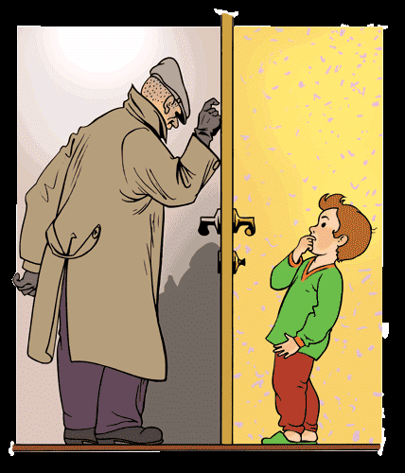
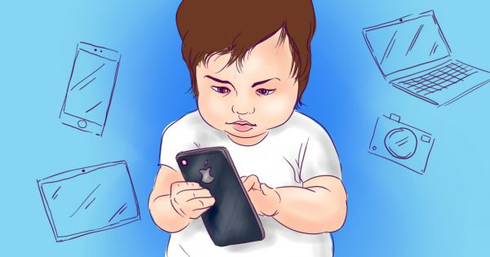
Дитина залишилася одна вдома, а в квартиру намагається проникнути зловмисник?
Необхідно зателефонувати батькам, а тільки після набрати службу порятунку. Розмова з фахівцем може затягнутися, а в цей час батьки зможуть зателефонувати знайомим сусідам і попередити їх.

Slide 3

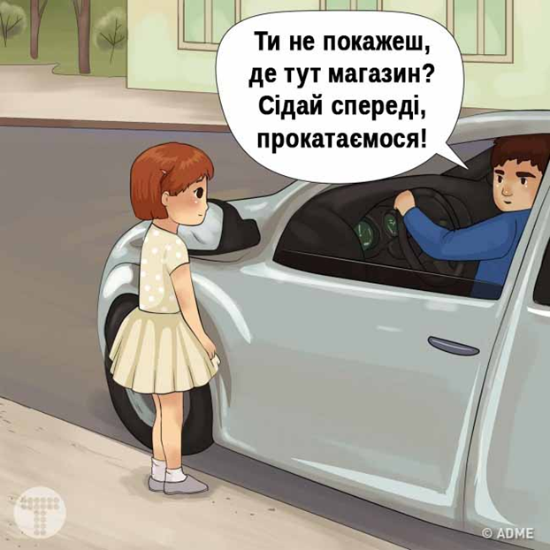
Незнайомий дорослий просить тебе про допомогу. Допоможеш ти йому?
Один з найпоширеніших прийомів викрадачів — попросити дитину про допомогу. Необхідно відповісти відмовою. Відповідати потрібно чітко і швидко, а після йти. Якщо людині дійсно потрібна допомога, в першу чергу вона звернеться до дорослих.

Slide 4
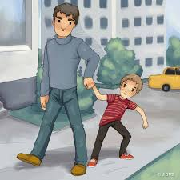
Що ти будеш робити, якщо незнайомець схопив тебе і не відпускає?
Найвірніша дія - привернути увагу людей. Можна кричати і битися, а при необхідності потрібно взяти камінь і розбити їм найближче вікно або машину. Відшкодування шкоди не так небезпечно, як наслідки зустрічі зі зловмисниками.

Slide 5
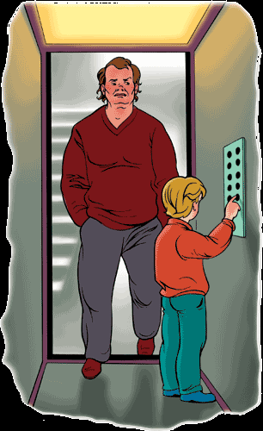
Якщо ти чекаєш ліфт і до тебе підійшли незнайомці, ти поїдеш з ними разом?
Перед тим, як увійти до ліфту, під’їзду, добре роздивись навколо.
Не заходь у ліфт із незнайомими, краще почекай чи йди пішки.
Якщо незнайомець увійшов до ліфта після тебе і ти боїшся їхати з ним, натисни кнопку «Стоп», і тоді двері кабіни не закриються.
Якщо на тебе напали у ліфті чи у під’їзді, голосно кричи про допомогу, дряпайся, кусайся й іншими діями відбивайся від нападника.

Slide 6


Незнайомий дорослий просить тебе піти зним?
Навіть якщо чужа людина представилася другом сім'ї. Не можна ходити в гості не тільки з малознайомими дорослими, але і дітьми-однолітками. Дитина завжди може відмовитися, пославшись на те, що за ним стежить один з батьків.

